Slide 1
SPA構築(バックエンド編1)
徳重順哉

Slide 2






構成イメージ
Apachee
Tomcat
Apachee
Tomcat
セッション情報の外出し
GitHubにコードをアップするとテスト、ビルド、デプロイを行うパイプラインを作成
ELB、ECSクラスター、Valkeyキャッシュなどはコンソールで作成し、それを使いまわす

Slide 3
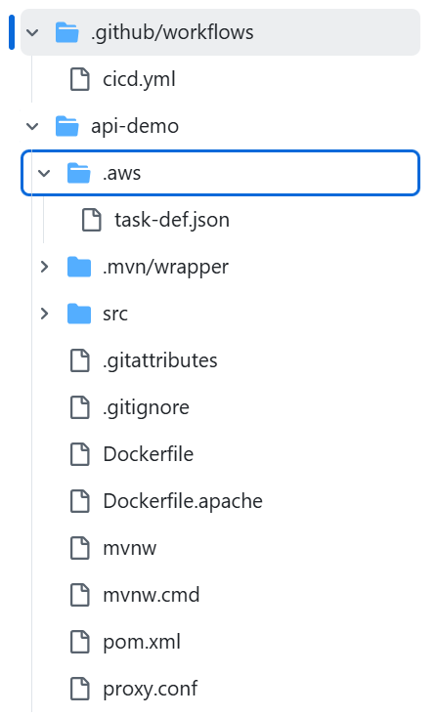
GitHubリポジトリ
TokushigeJunya/ECS1
GithubActionsの設定
ECSのタスク定義
SpringBootソースコード
Tomcat用Dockerfile
Apache用Dockerfile
Apache用プロキシ設定

Slide 4
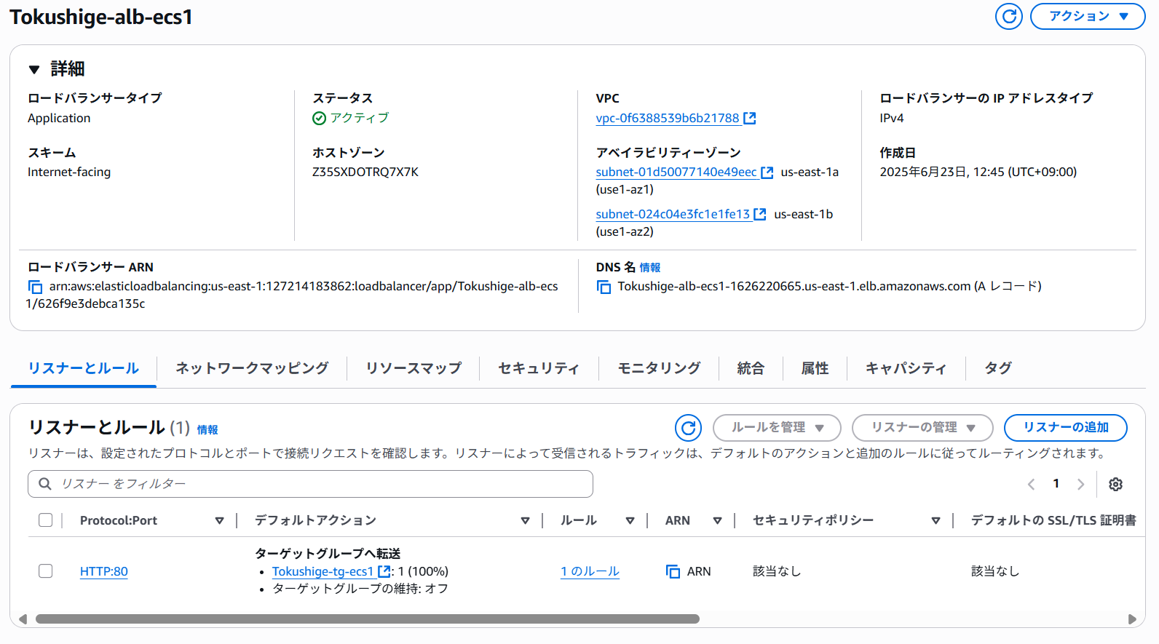
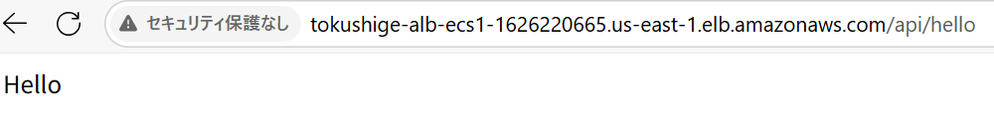
動作確認

Slide 5
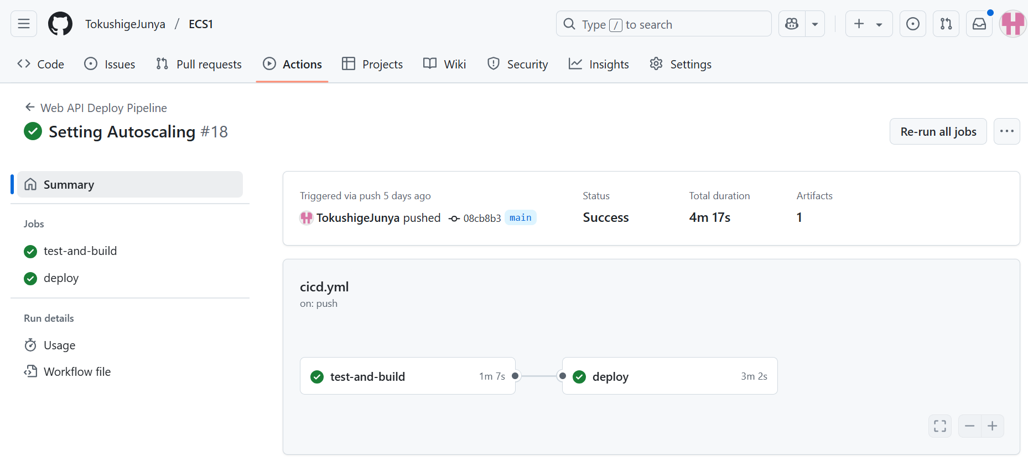
パイプライン起動方法
ソースコードをGitHubリポジトリにプッシュ
git push -u origin main
テスト、ビルド、デプロイを自動で実行

Slide 6
cicd.yml ピックアップ
GitHub Actions では、デフォルトで付与される権限が制限されているため、必要な権限だけを明示的に指定する
permissions:
id-token: write
contents: read
id-token: write
OIDC（OpenID Connect）トークンを発行するための権限 AWS と連携する際、GitHub が OIDC トークンを発行し、 それを使って IAM ロールを引き受けることで、 シークレットキーを使わずに安全に認証できる
この設定がないと、aws-actions/configure-aws-credentials で OIDC を使った認証が失敗する
contents: read
リポジトリの内容（コードやファイル）を読み取る権限 actions/checkout でリポジトリをクローンするには、 この read 権限が必要

Slide 7
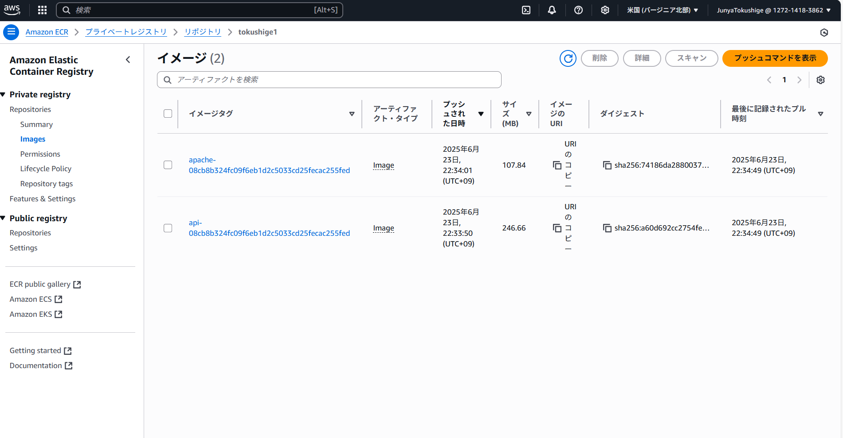
- name: Configure AWS credentials
uses: aws-actions/configure-aws-credentials@v4
with:
aws-region: ${{env.AWS_REGION}}
role-to-assume: ${{secrets.AWS_ROLE_TO_ASSUME}}
GitHub が発行する OIDC トークンを取得し、 指定された IAM ロールを引き受ける
- name: Push the api image to Amazon ECR
env:
ECR_REGISTRY: ${{steps.login-ecr.outputs.registry}}
run: |
docker image tag temp_api_image:latest $ECR_REGISTRY/$ECR_REPOSITORY:api-${{github.sha}}
docker image push $ECR_REGISTRY/$ECR_REPOSITORY:api-${{github.sha}}
echo $ECR_REGISTRY/$ECR_REPOSITORY:api-${{github.sha}} > api-image-uri.txt
GitHub Actions から ビルド済みの API イメージを Amazon ECR にプッシュする

Slide 8
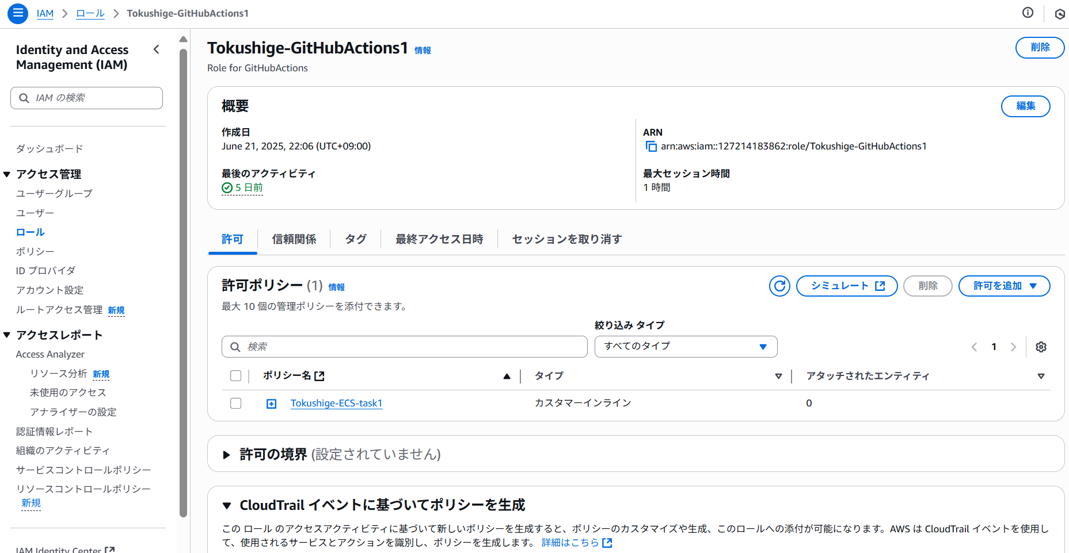
GitHub Actionsのために準備するIAM ロール

Slide 9
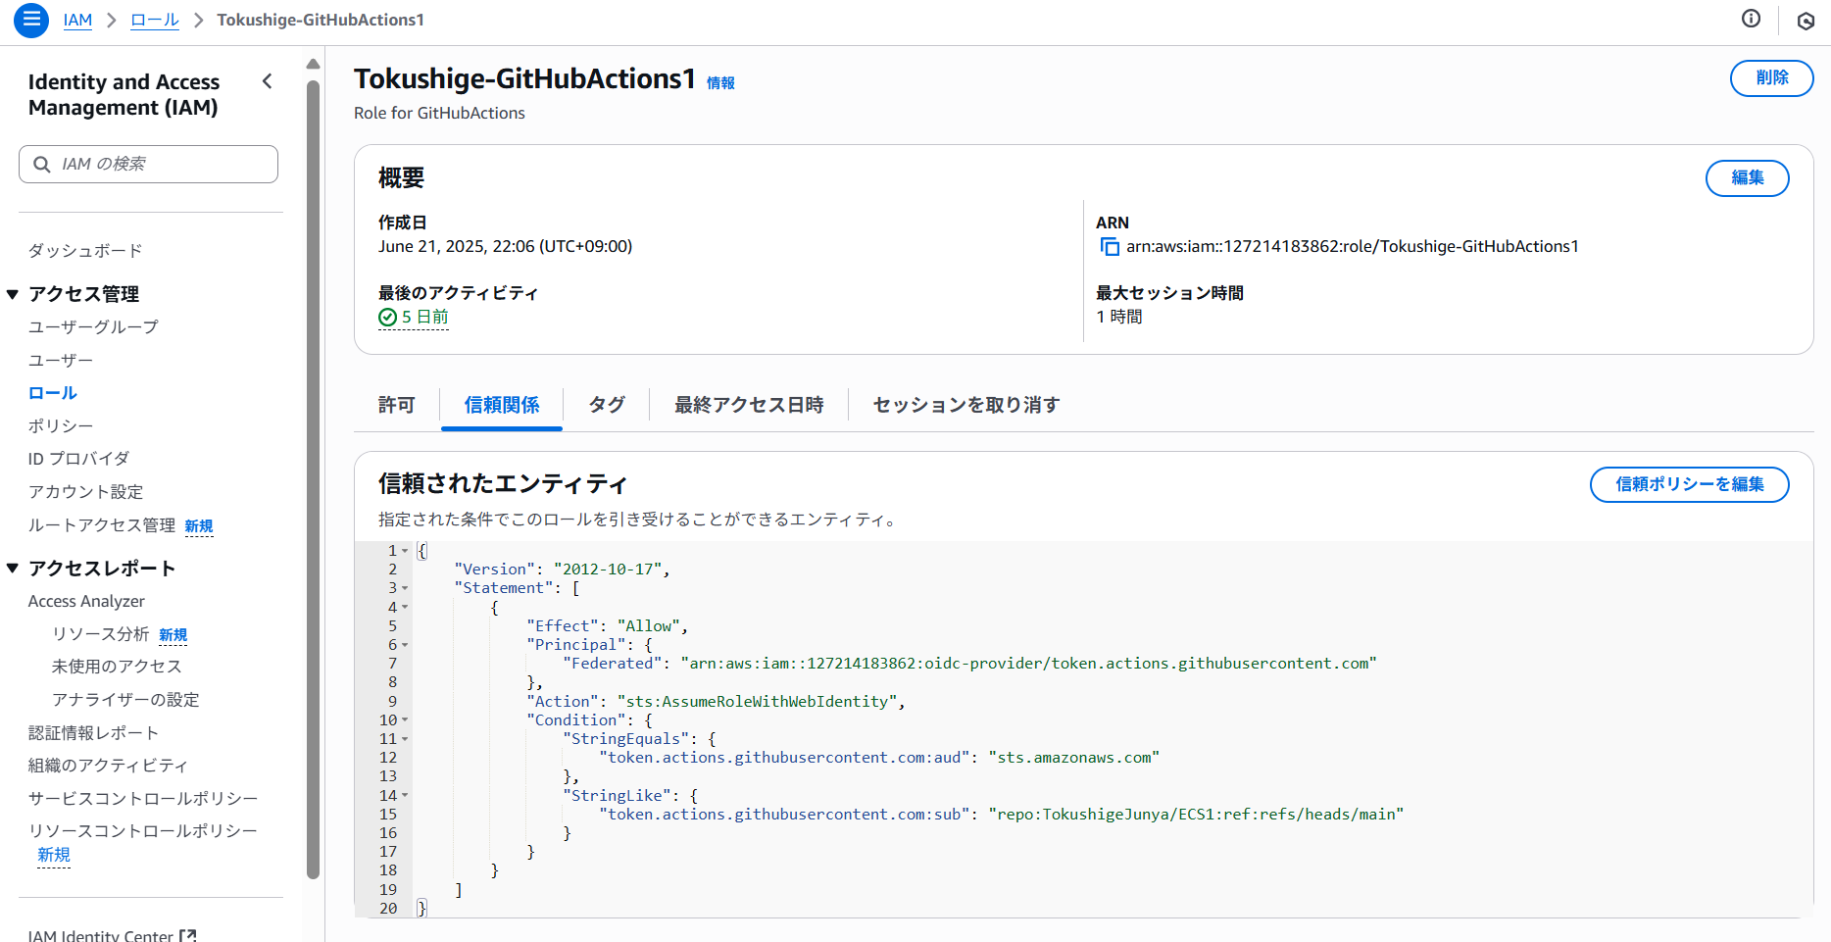
信頼ポリシー

Slide 10
GitHub Actions の特定のリポジトリとブランチからのみ、この IAM ロールを引き受けられるように制限
"Principal": { "Federated": "arn:aws:iam::127214183862:oidc-provider/token.actions.githubusercontent.com" }
GitHub の OIDC プロバイダーを指定
"StringEquals": { "token.actions.githubusercontent.com:aud": "sts.amazonaws.com" }
トークンの aud（audience）クレームが sts.amazonaws.com であることを確認。
"StringLike": { "token.actions.githubusercontent.com:sub": "repo:TokushigeJunya/ECS1:ref:refs/heads/main" }
トークンの sub（subject）クレームが、特定のリポジトリとブランチに一致することを要求。
認証フローのステップ
1.GitHub Actions が OIDC トークンを GitHub の OIDC プロバイダーから取得
トークンには、実行中のリポジトリやブランチなどの情報が含まれる
2.GitHub Actions が AWS に対して sts:AssumeRoleWithWebIdentity を実行
トークンを添えて、指定された IAM ロールの引き受けをリクエスト
3.AWS が信頼ポリシーを検証
トークンの aud や sub が信頼ポリシーの条件に一致しているかを確認。
4.AWS が一時的な認証情報（クレデンシャル）を発行
AWS_ACCESS_KEY_ID、AWS_SECRET_ACCESS_KEY、AWS_SESSION_TOKEN を GitHub Actions に返す。
5.GitHub Actions がその認証情報を使って AWS CLI や SDK を実行
例：ECR に push、ECS にデプロイ、S3 にアップロードなど。

Slide 11
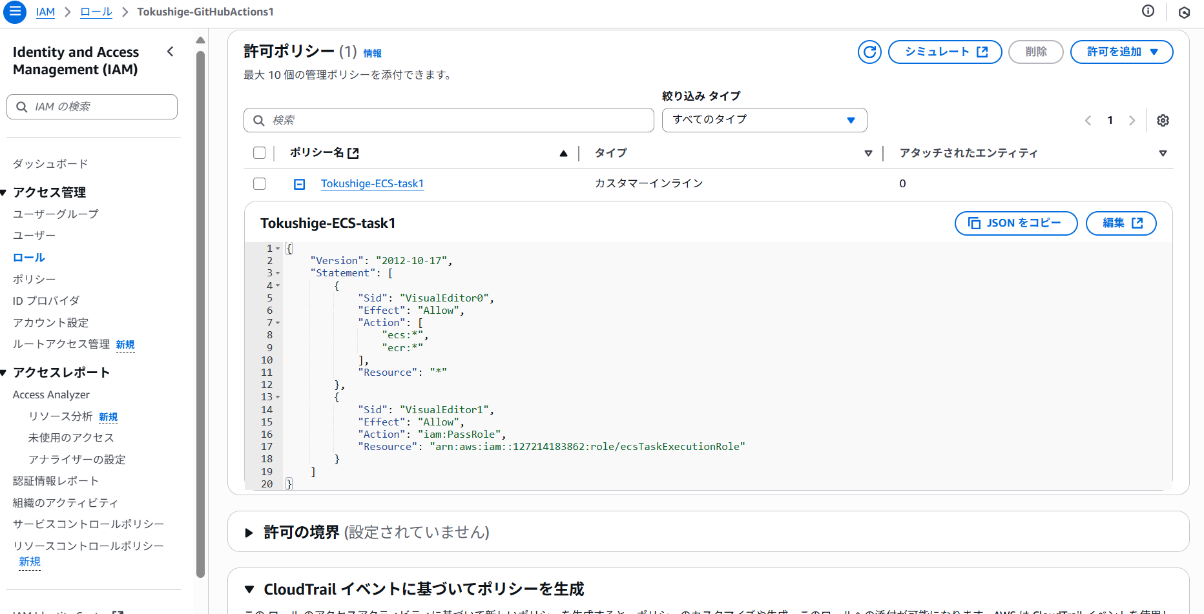
許可ポリシー

Slide 12
Iam:PassRole
ユーザーやサービスが別のAWSサービス（例: EC2, ECS, Lambda, CodeBuild, CloudFormationなど）に対して「このIAMロールを使って実行してほしい」と“ロールを渡す”ための権限。
aws-actions/amazon-ecs-deploy-task-definition が ECS サービスを更新する際、
タスク定義に指定されたecsTaskExecutionRoleを ECS に渡すために、
GitHub Actions 側の IAM ロールに iam:PassRole 権限が必須

Slide 13
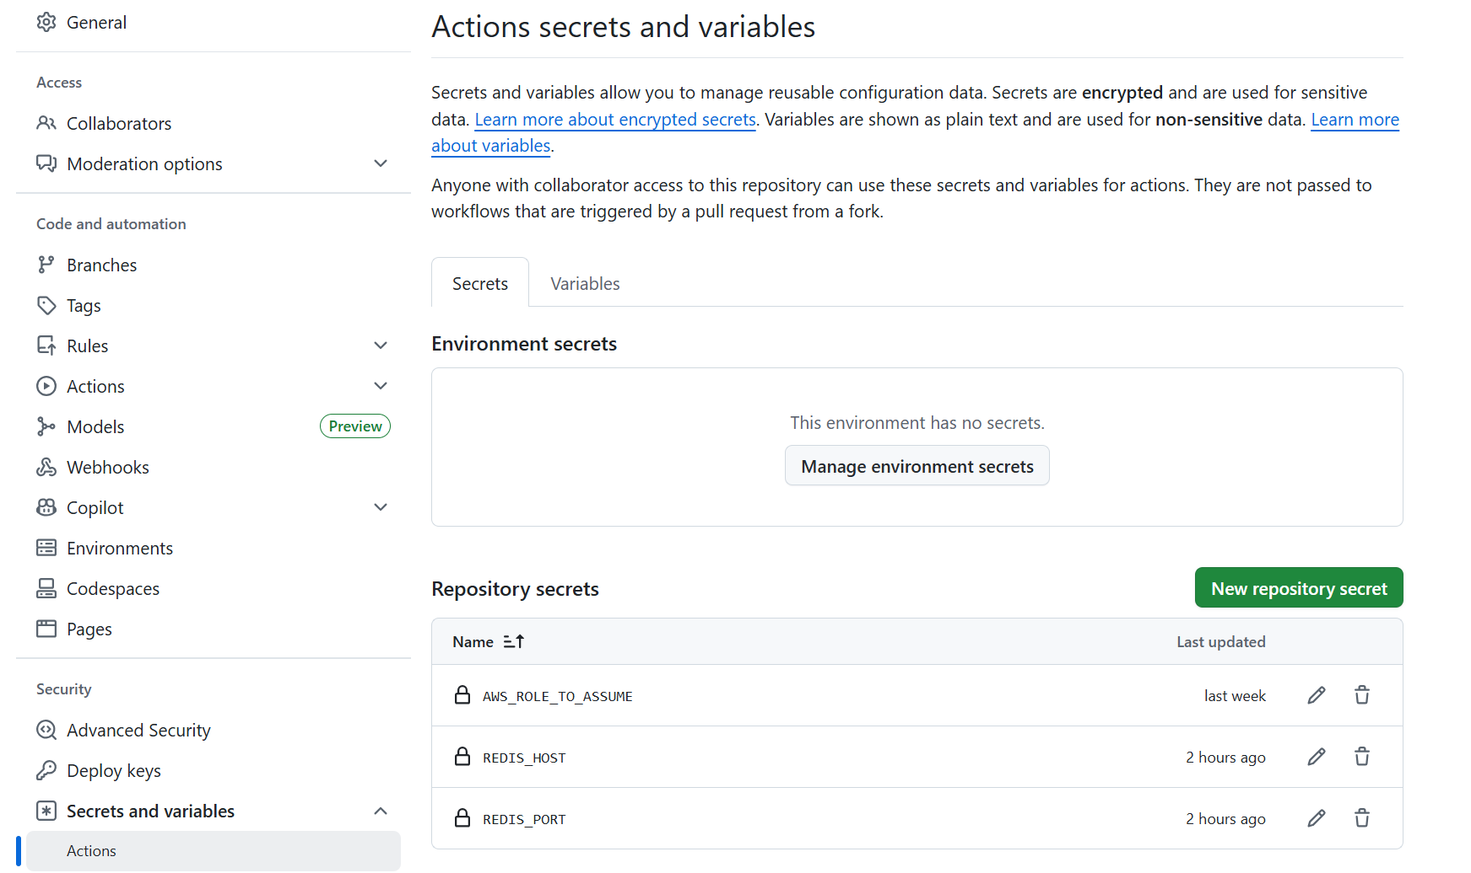
知られたくない情報はGitHubに登録し、 ${{secrets.AWS_ROLE_TO_ASSUME}}のようにして使用

Slide 14
deploy:
runs-on: ubuntu-latest
needs: test-and-build
ランナーはワークフローのジョブを実行するマシン 実行順はneedsで制御
- name: Upload the image uri files as an artifact
uses: actions/upload-artifact@v4
with:
name: image-uris
path: |
api-demo/api-image-uri.txt
api-demo/apache-image-uri.txt
artifact（アーティファクト）は、ワークフロー内で生成されたファイルを保存・共有するための仕組みランナー間でデータを受け渡したいときに便利
- name: Download the artifact
uses: actions/download-artifact@v4
with:
name: image-uris
path: artifacts

Slide 15
どのようなアクションが使用できるかはマーケットプレイスで検索
Marketplace
OIDCについて知りたい方はこちらがおすすめ
手を動かして理解する！OAuth2 / OpenID Connect の基礎と活用 | Udemy
コンテナやECSについて知りたい方はこちらがおすすめ
理解して使う！Docker入門＋応用：初心者から実務で使えるスキルが身に付ける | Udemy
【完全版】AWS ECSコンテナアプリケーション開発（入門から実践まで） | Udemy
OIDCを用いたGitHubとAWSの連携についての情報
Configuring OpenID Connect in Amazon Web Services - GitHub Docs

Slide 16
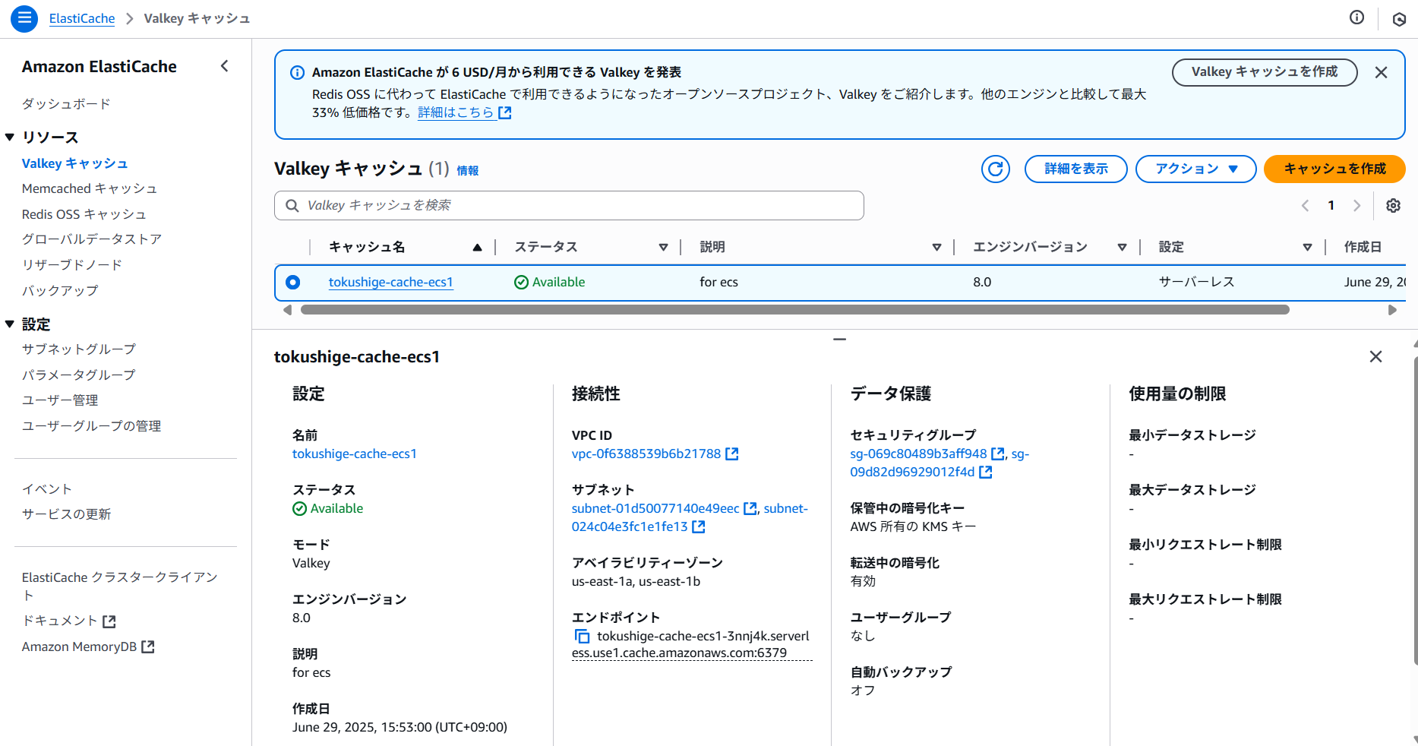
Redis 互換のインメモリ型データストアであるValkeyキャッシュを使用し、セッション情報の外出しを行う

Slide 17
SpringBootの準備
HelloController.java
package com.example.api_demo.controller;
import org.springframework.web.bind.annotation.GetMapping;
import org.springframework.web.bind.annotation.RequestMapping;
import org.springframework.web.bind.annotation.RestController;
import jakarta.servlet.http.HttpSession;
@RestController
@RequestMapping("/api/hello")
public class HelloController {
@GetMapping
String get(HttpSession session) {
session.setAttribute("username", "junya");
return "Hello";
}
}

Slide 18
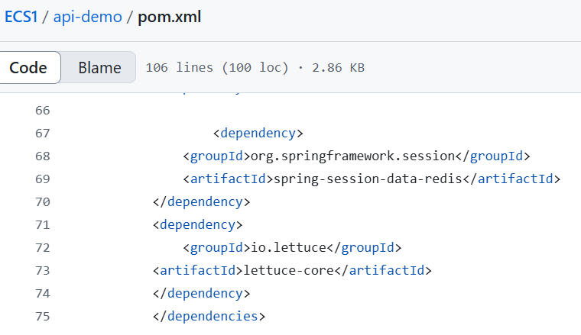
application.properties
spring.data.redis.host=${REDIS_HOST}
spring.data.redis.port=${REDIS_PORT}
spring.data.redis.ssl.enabled=true
必須
spring-session-data-redis の依存があると自動で Redis に切り替わる

Slide 19
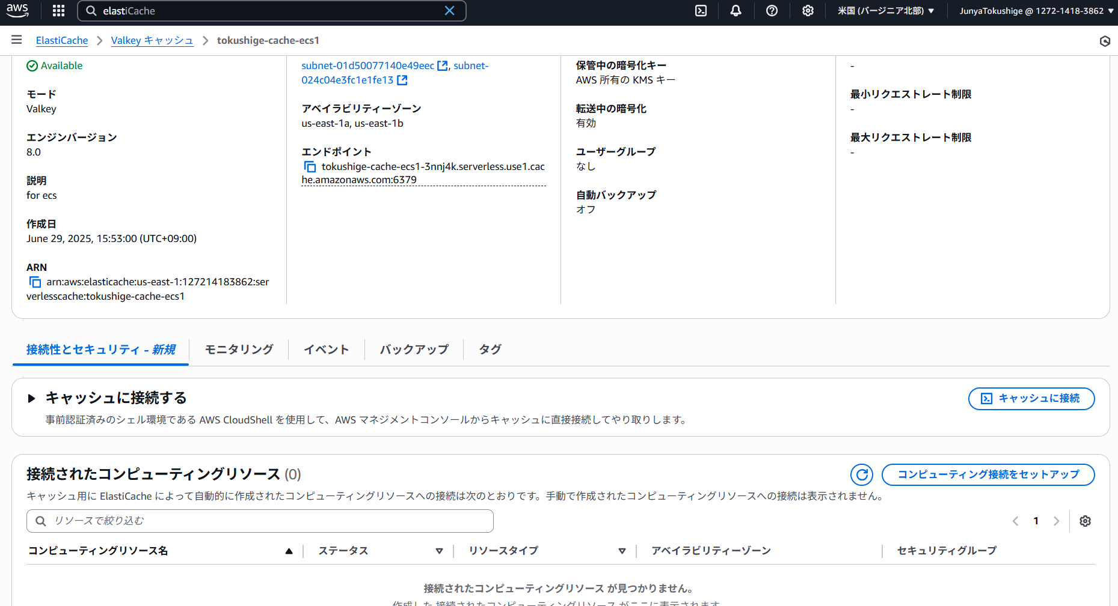
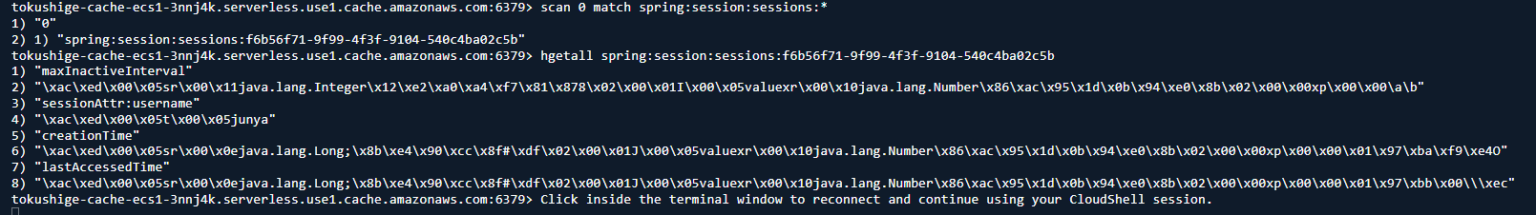
キャッシュに接続し、セッションキーが保存されていることを確認できる

Slide 20
